Slide 1

Основные педагогические технологии повышения качества профессионального образования студентов технических специальностей
Подготовила:
Бардина Елена Вячеславовна,
Преподаватель специальных дисциплин
Промышленно-экономического колледжа
ГОУ ВО МО
«Государственный гуманитарно-
технологический университет»
Московская область, г.о.Орехово-Зуево

Slide 2
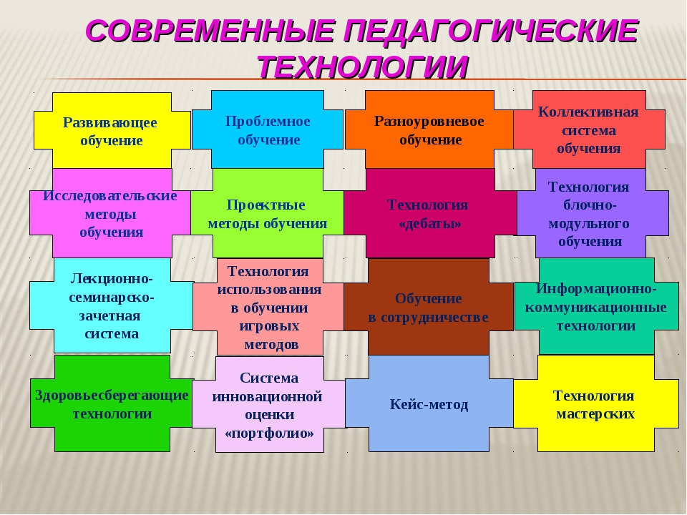

Slide 3
Педагогические технологии, применяемые в нашем колледже на уроках специальных дисциплин:
1. Информационно-коммуникационные технологии (ИКТ) в предметном обучении.
2. Технологии разноуровневого и дифференцированного обучения.
3. Технологии проектного обучения и исследовательской деятельности.
4. Технология перспективно-опережающего обучения.
5. Технологии проблемного обучения.

Slide 4
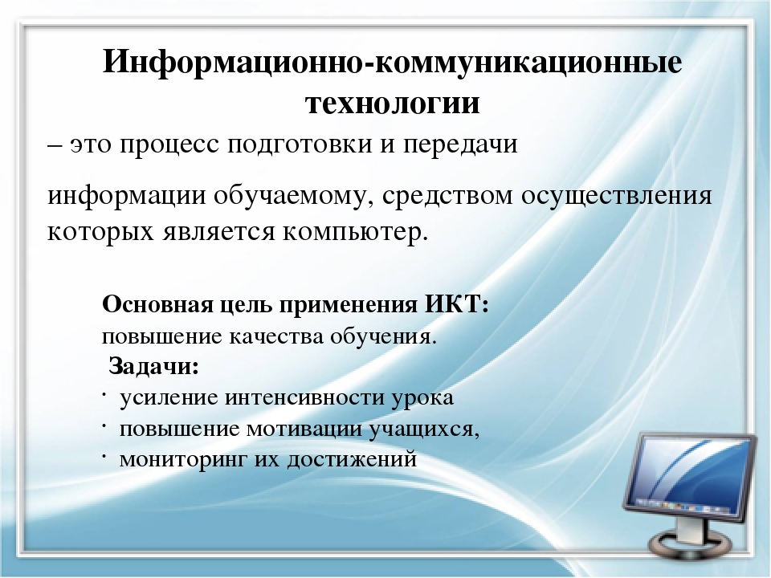

Slide 5
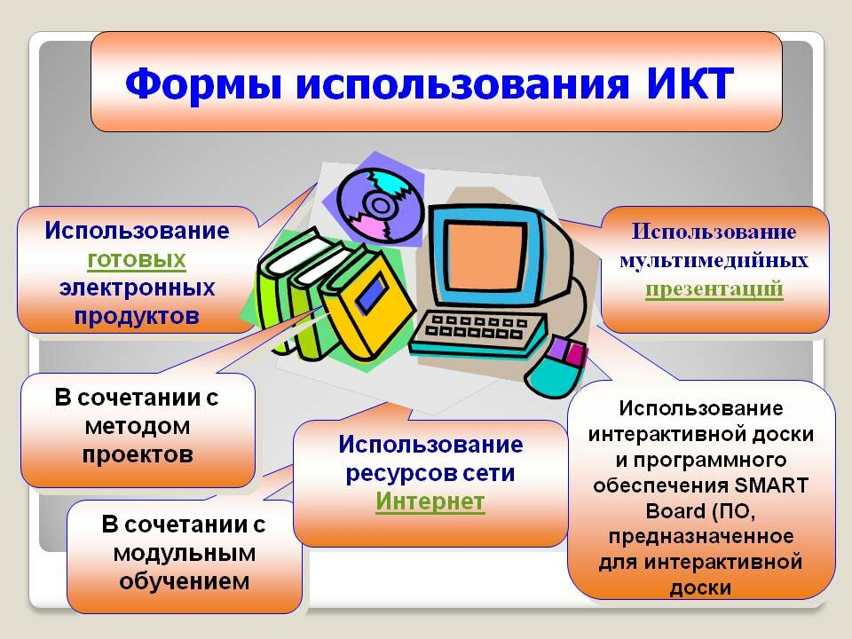

Slide 6
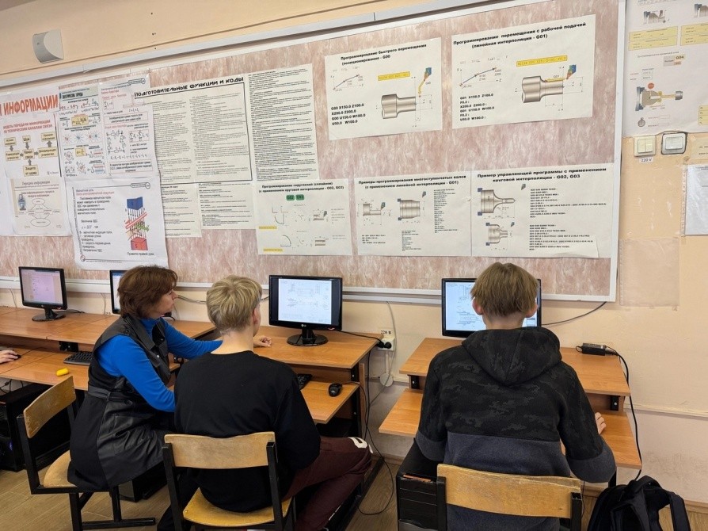

Slide 7
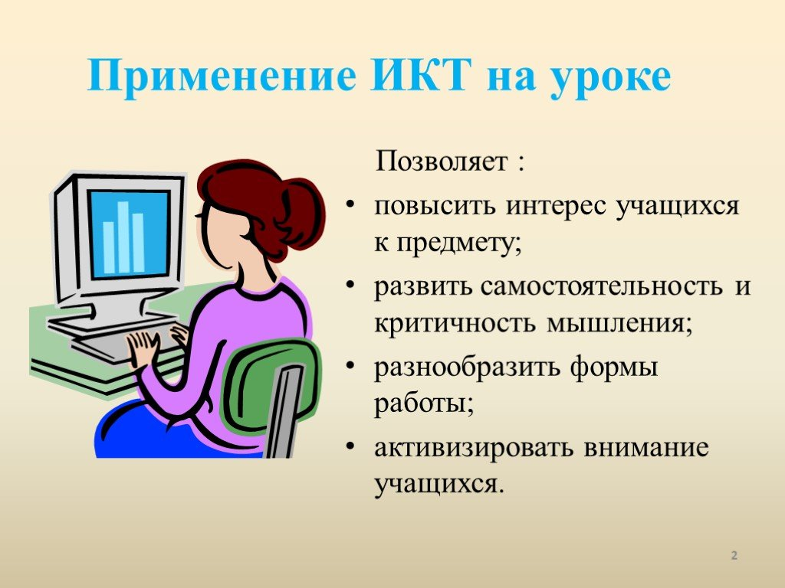

Slide 8


Slide 9
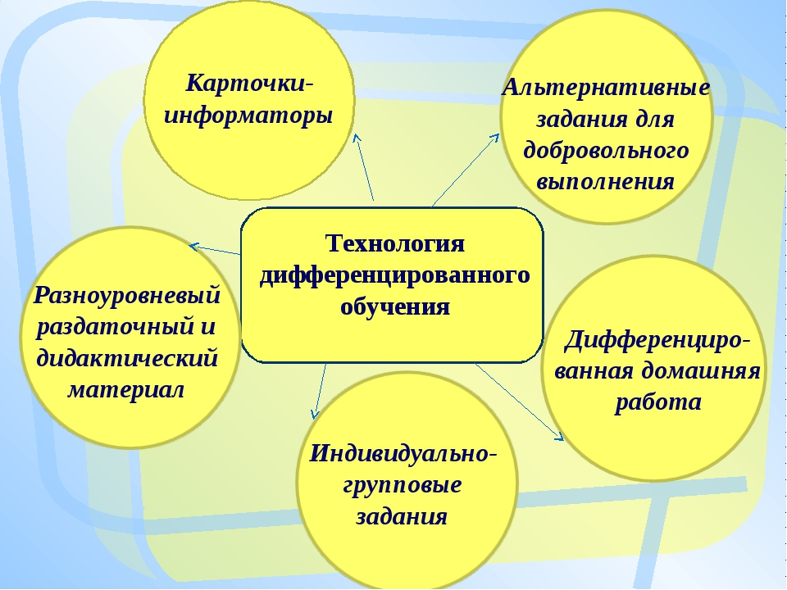

Slide 10
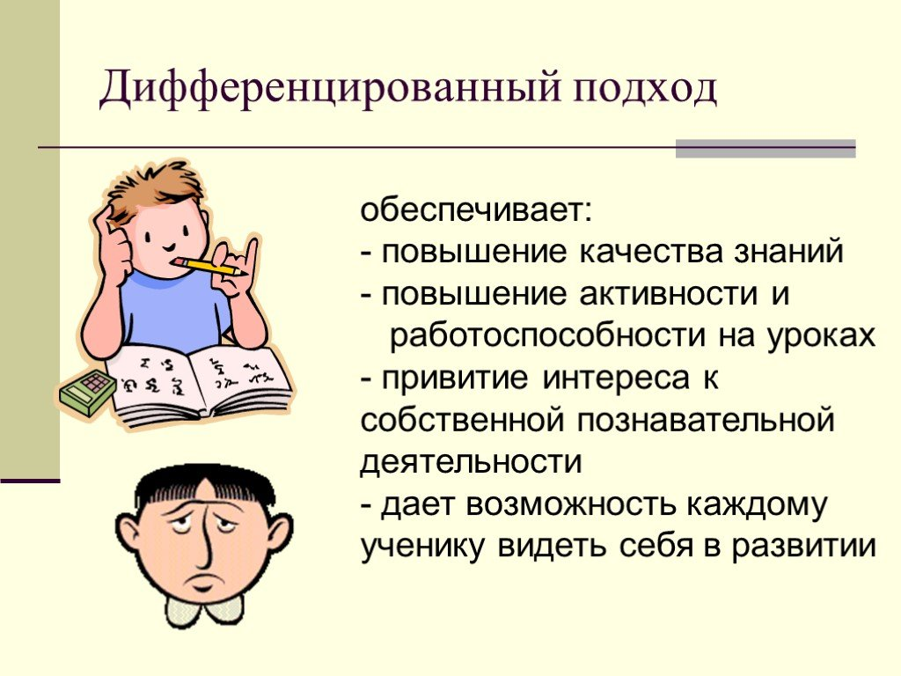

Slide 11
Ученическую группу можно разделить на подгруппы по типологическим особенностям:
Группа «С» – базовый стандарт: минимальный или репродуктивный – многократность повторений.
Группа «В» – аналитико-синтетический уровень: решение заданий на примере.
Группа «А» – творческий, продуктивный уровень
Позволяет включить в процесс обучения каждого студента!

Slide 12
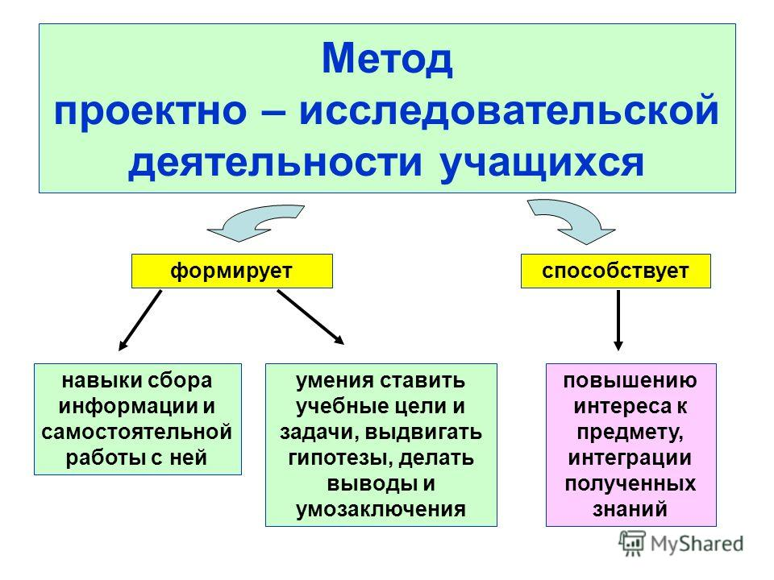

Slide 13
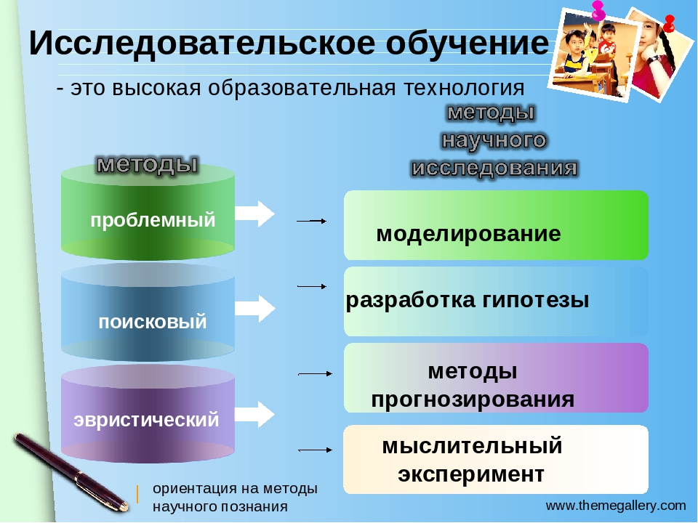

Slide 14
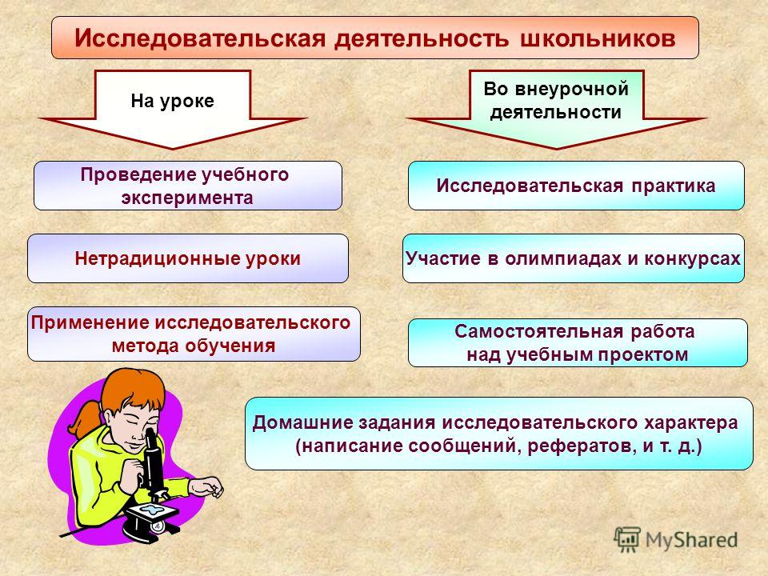

Slide 15
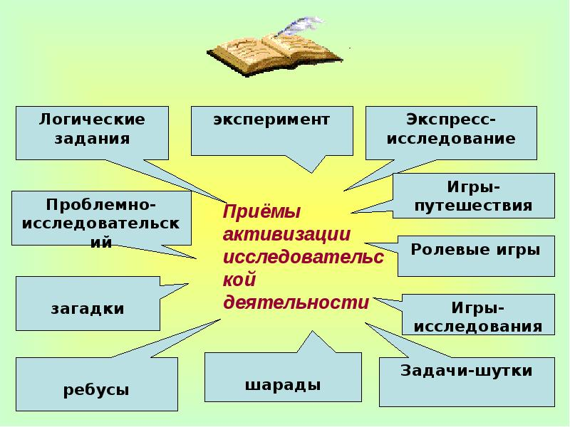

Slide 16
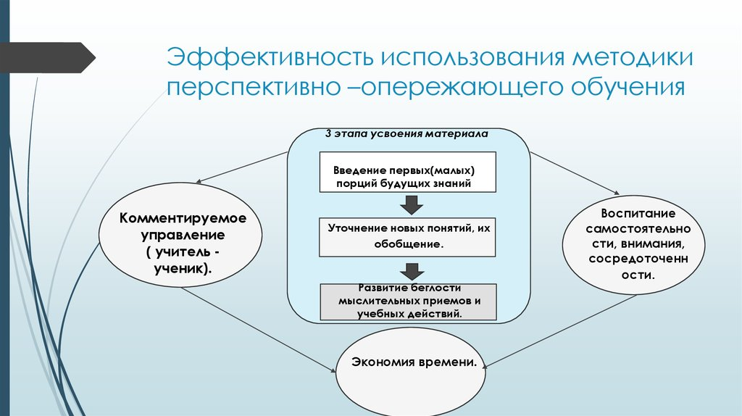

Slide 17
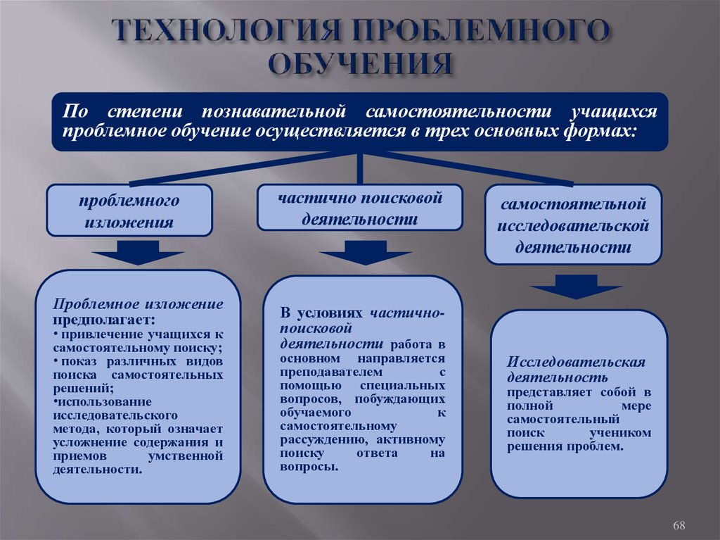

Slide 18
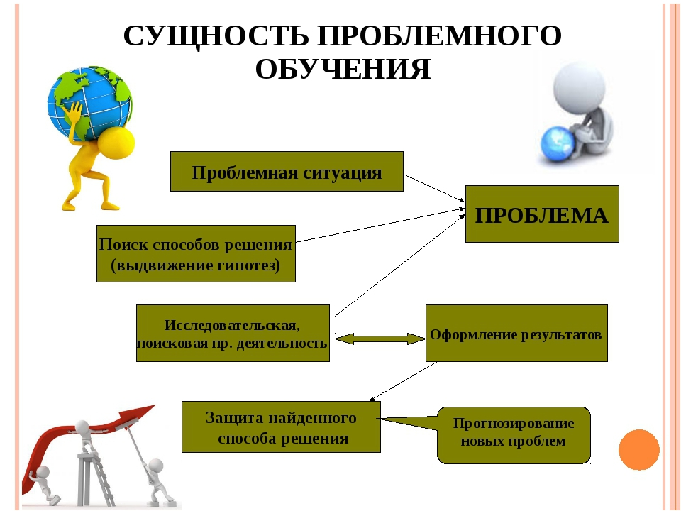

Slide 19
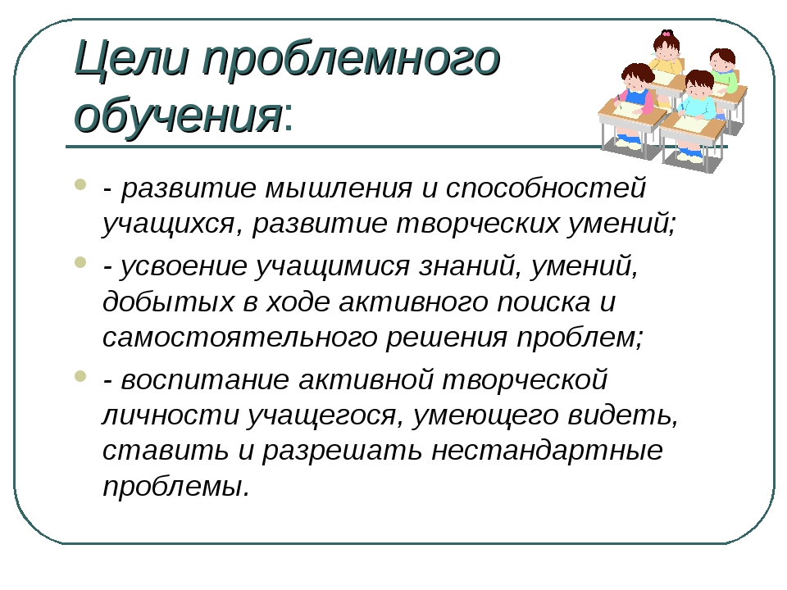

Slide 20

Используя инновационные образовательные технологии, удается решить следующие проблемы:
1. способствовать развитию личности учащихся с активной гражданской позицией,
умеющей ориентироваться в сложных жизненных ситуациях
и позитивно решать свои проблемы

Slide 21
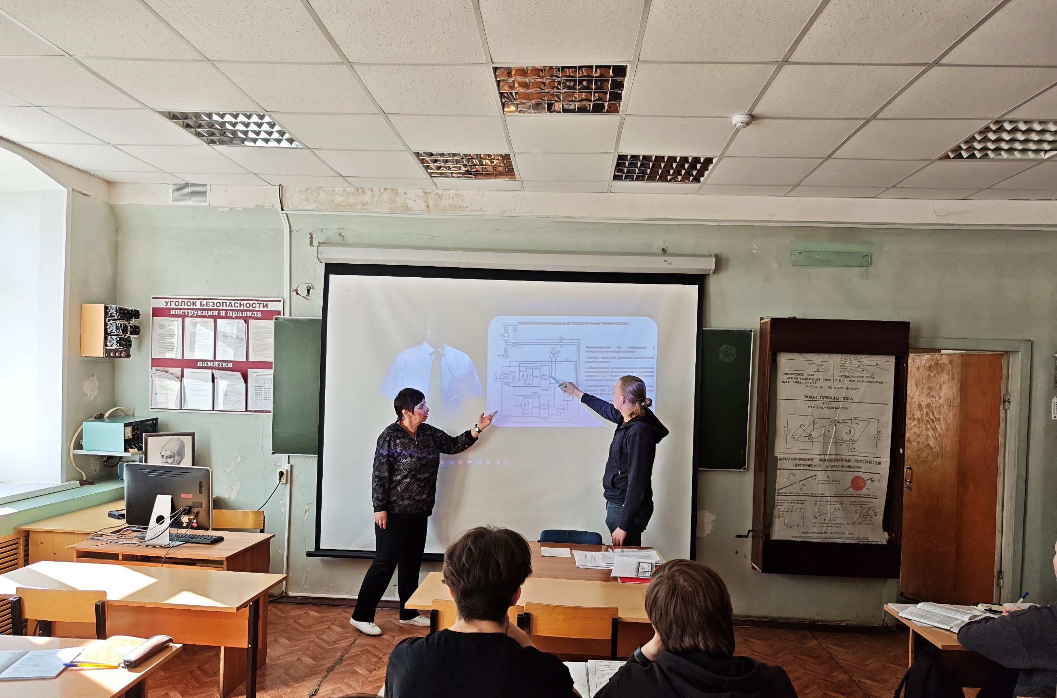
Используя инновационные образовательные технологии, удается решить следующие проблемы:
2. изменить характер взаимодействия субъектов образовательной системы:
учитель и ученик – партнеры, единомышленники, равноправные члены “одной команды”

Slide 22
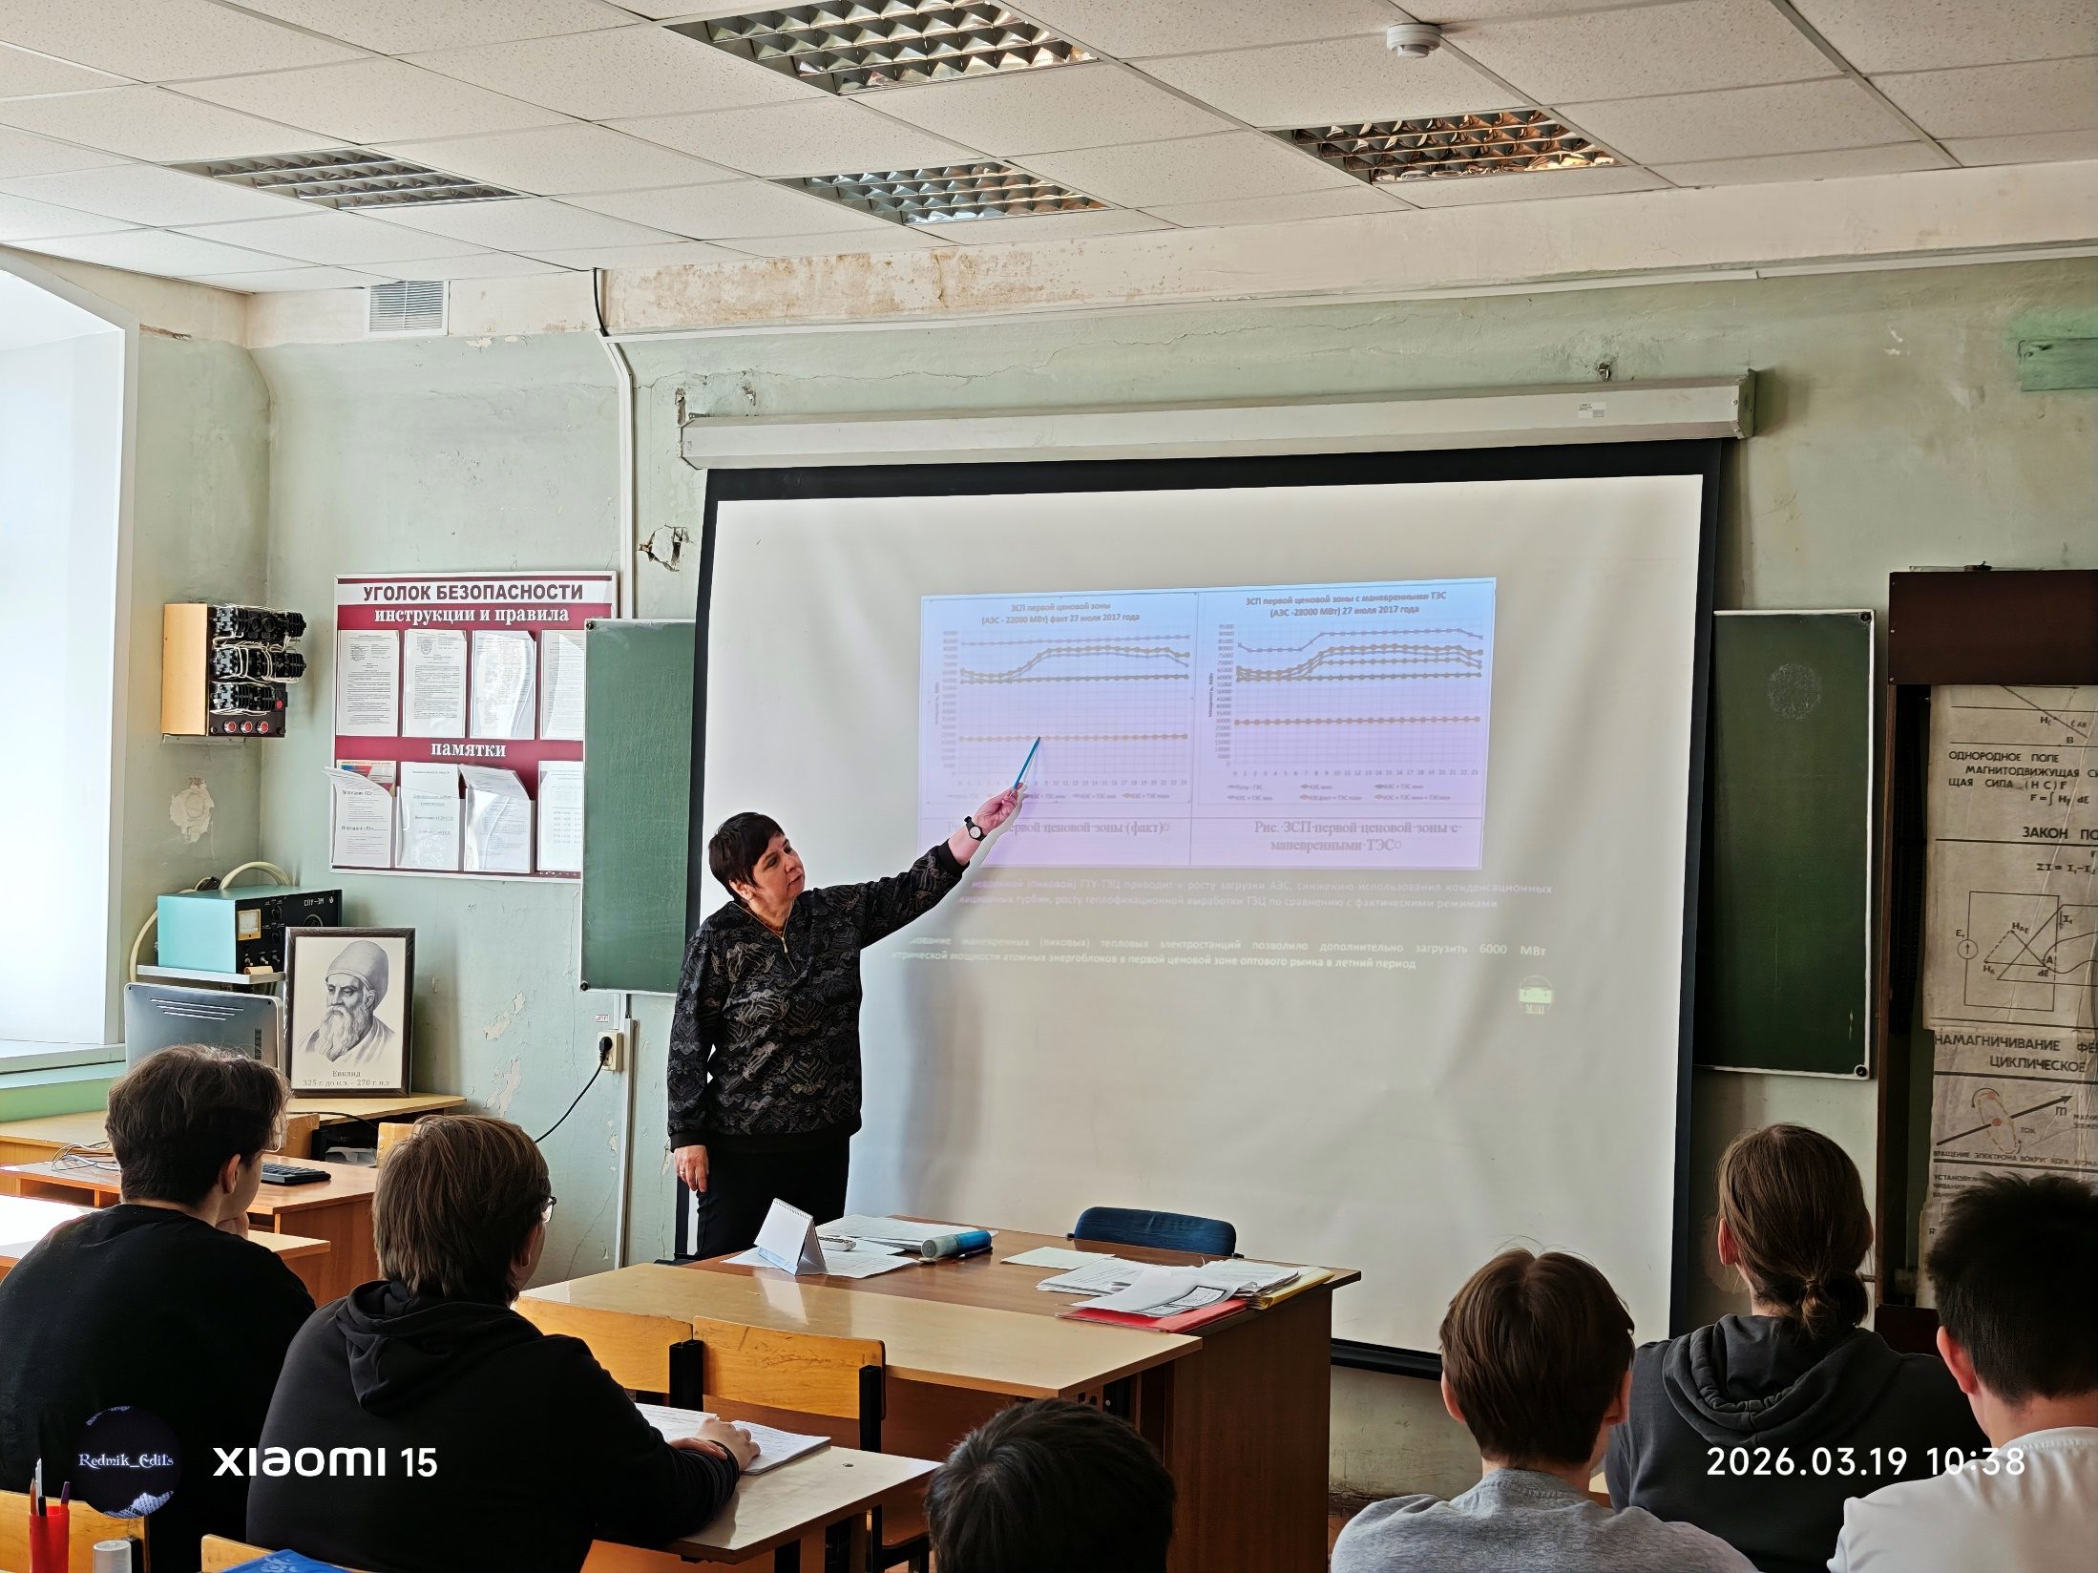
Используя инновационные образовательные технологии, удается решить следующие проблемы:
3. повысить мотивацию обучающихся к учебной деятельности

Slide 23

Используя инновационные образовательные технологии, удается решить следующие проблемы:
4. уделять больше внимания изучению и овладению современными педагогическими технологиями, позволяющими существенно изменить методы организации образовательного процесса, характер взаимодействия субъектов системы, и, наконец, их мышление и уровень развития.

Slide 24


Спасибо за внимание!

